Slide 1
Detección temprana de incendios en zonas rurales
Con nuestro SGDD (Sistema de Gestión de Drones), mitigá los daños causados por incendios, ahorra en costos operativos, y centrate en respuestas tempranas.
Gestiona usuarios, drones y planes de vuelo desde un solo panel.

Slide 2

Entre 2024 y 2025, se perdieron 14.237 hectáreas por incendios rurales no detectados a tiempo.
Nuestro cliente, dueño de 1M de hectáreas, se encuentra entre los principales afectados.
Sufre pérdidas millonarias cada año.
Fuente: https://www.gub.uy/ministerio-ganaderia-agricultura-pesca/comunicacion/noticias/se-presento-balance-temporada-2024-2025-incendios-forestales-campo

Slide 3
El problema, en números
Hectáreas perdidas por temporada
CULTIVOS
PASTURA
FORESTACIÓN
26.261 ha
Valor 1ha = US$600 - US$1800
26.261*600 = US$15.756.600
+ Degradación del suelo… difícil estimar las pérdidas totales… ¿Cuándo se podrá replantar?
Valor 1ha = 1 UG (Unidad de Ganado)
Valor 1 UG = US$ 500
26.261 * 500 = US$13.130.500
+ Pérdida de nuevos terneros (1x vaca). Al final termina siendo el doble de pérdida.
Un eucalipto demora entre 8 y 12 años en estar pronto para su cosecha. Se pierde por completo la inversión de años. Como suelen ser fuertes, la quema no se lleva todo, por lo que antes de replantar, hay que sacar todo.
14.237 ha
EMPLEO
CADENA PRODUCTIVA
NEGOCIO
Reducciones de empleo en cosecha, tareas de mantenimiento, empresas tercerizadas (fumigación, maquinaría, contratistas).
Inestabilidad en la oferta. Afecta a cooperativas, barracas, proveedores de insumos, acopios e industrias que dependen del volumen producido. Bola de nieve.
Reputación comprometida. Producción futura comprometida. Expuesto ante otros riesgos (sequía, caída de precios, crisis). Menor flujo de dinero.
2705 ha
2022-2023 | 2023-2024 | 2024-2025
Notes:
Pérdidas millonarias. Años para recuperar la calidad de los suelos afectados. Despido de personal. Pérdida de confianza en los clientes.

Slide 4

Objetivos del proyecto
Detección temprana de incendios rurales
Optimización de recursos
Mejora en la toma de decisiones y respuesta ante emergencias

Slide 5

Necesidades
Automatización del monitoreo de incendios
Gestión de Drones
Gestión de planes de vuelo
Reportes automáticos

Slide 6
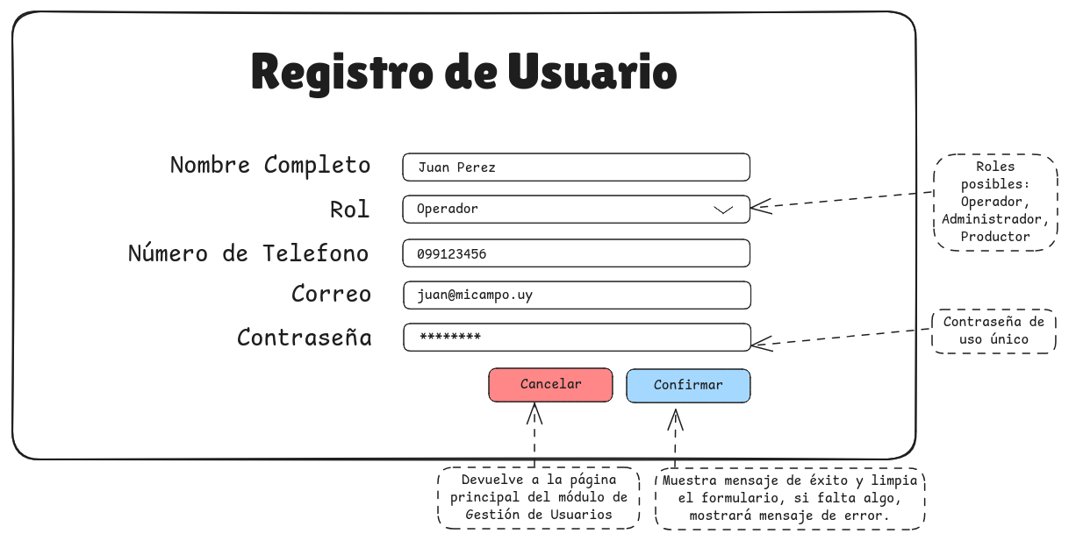
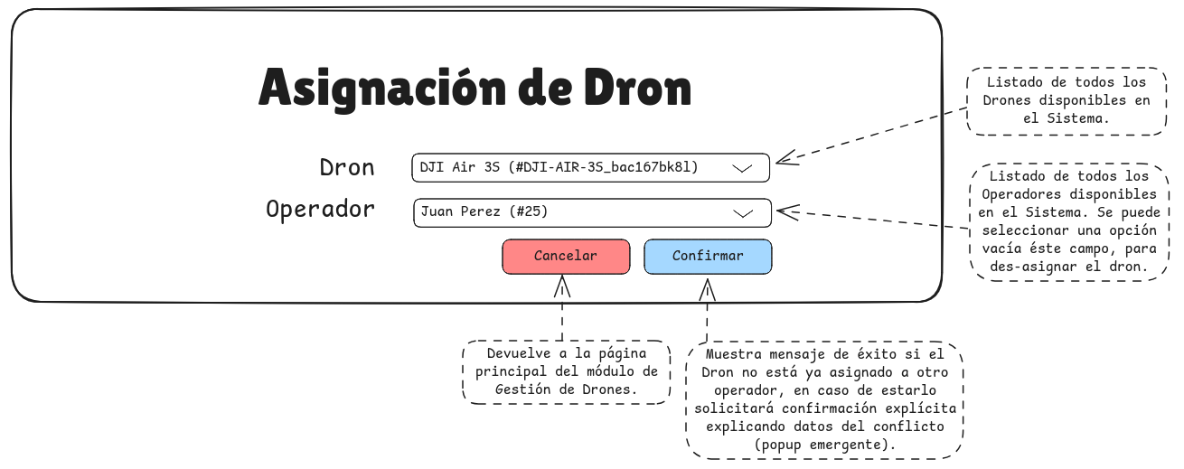
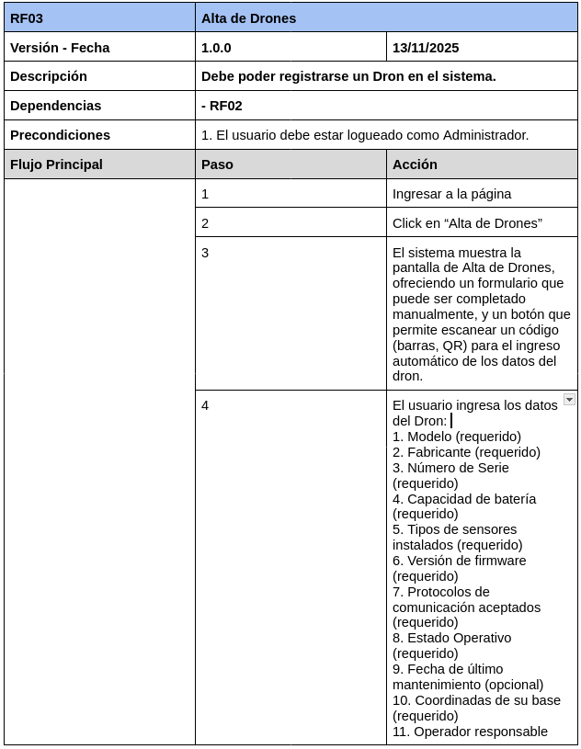
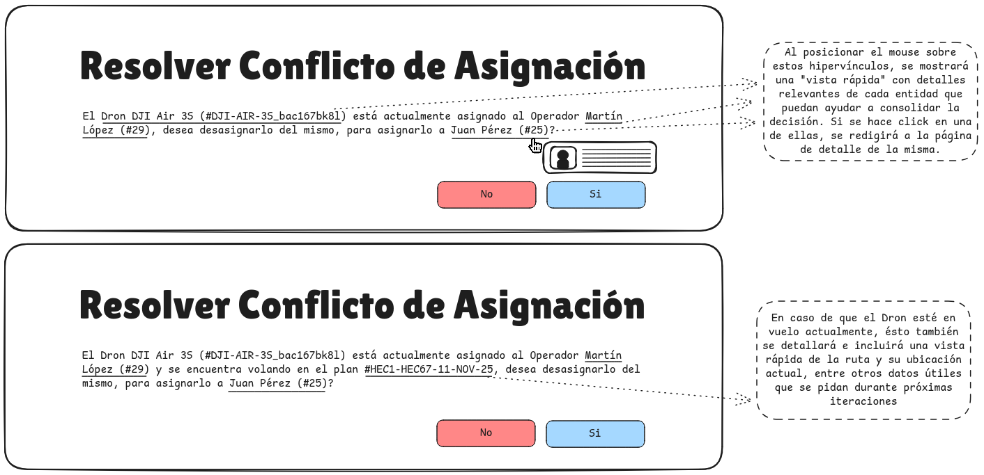
Requerimientos Funcionales
Registro de Usuarios
Alta de Drones
Asignación de Drones

Slide 7
Requerimientos No Funcionales
Rendimiento y tiempo de respuesta: No más de 2 segundos de delay para mostrar info de los sensores de los drones.
Disponibilidad y tolerancia a fallos: Deberá tener disponibilidad plena y recuperarse rápidamente de manera automática.
Usabilidad y accesibilidad: Interfaz intuitiva y fácil de usar. Pocos clicks para acciones importantes.

Slide 8
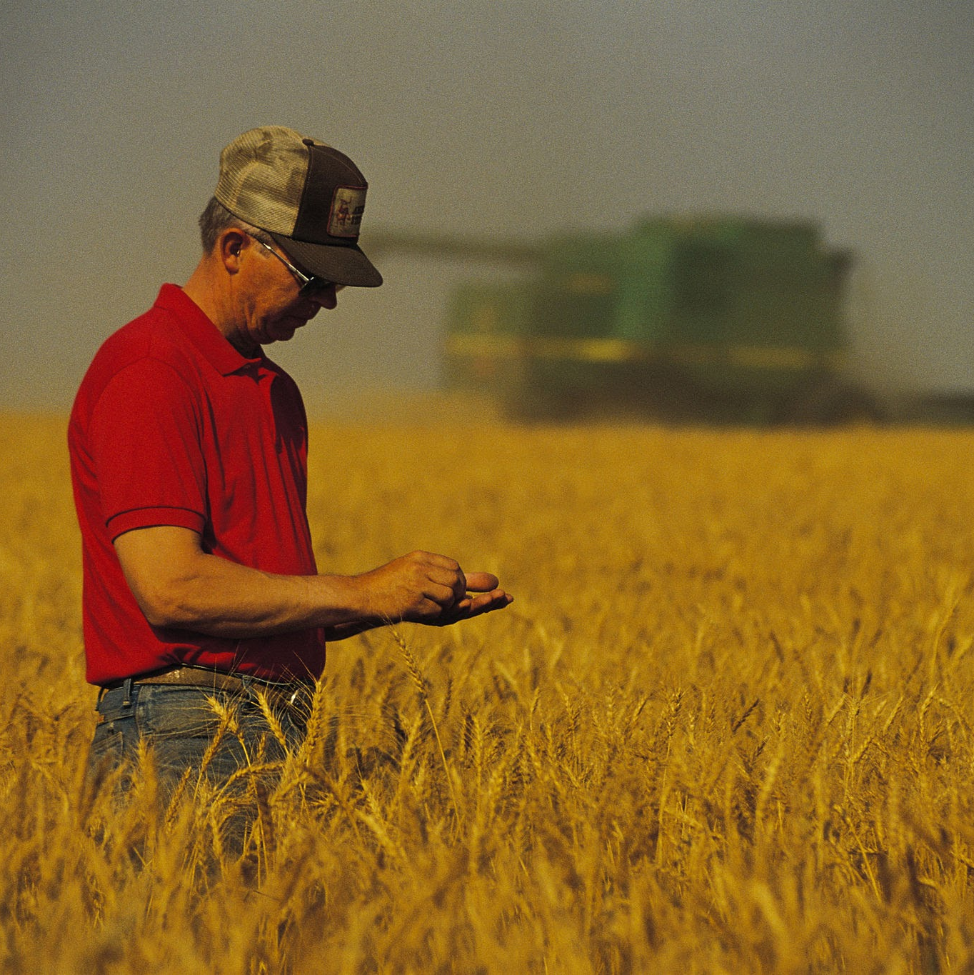
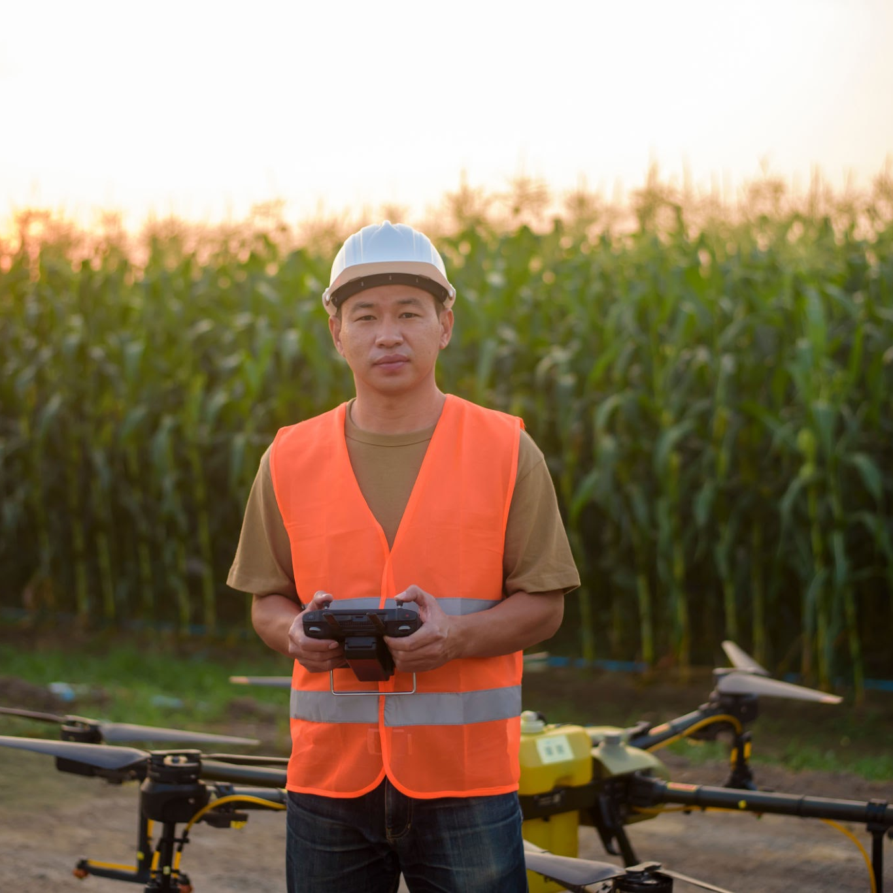



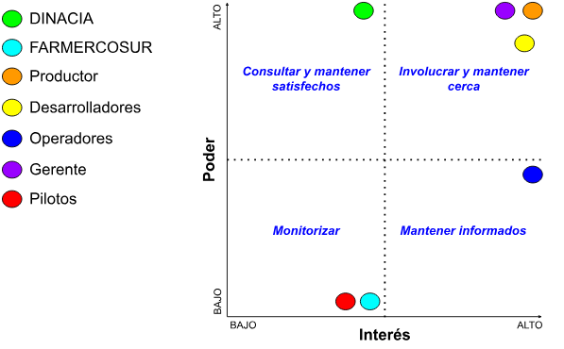
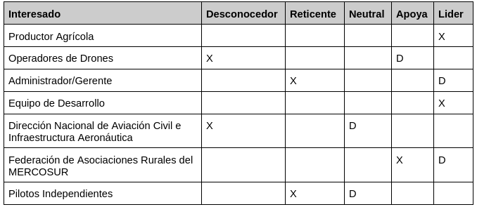
Interesados
Productor Agrícola
Operador de Dron
Admin/Gerente
DINACIA
Equipo de Desarrollo
Principal Interesado.
Alta Relevancia.
Alta Participación
Usuario Clave.
Alta Relevancia.
Media Participación.
Usuario Clave.
Alta Relevancia.
Alta Participación.
Stakeholder externo.
Alta Relevancia.
Baja Participación.
Ejecutores.
Alta Relevancia.
Alta Participación.

Slide 9
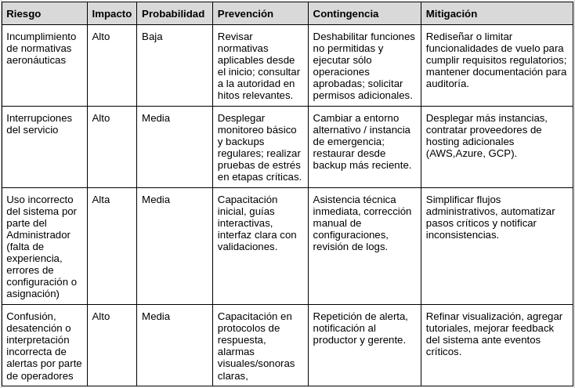
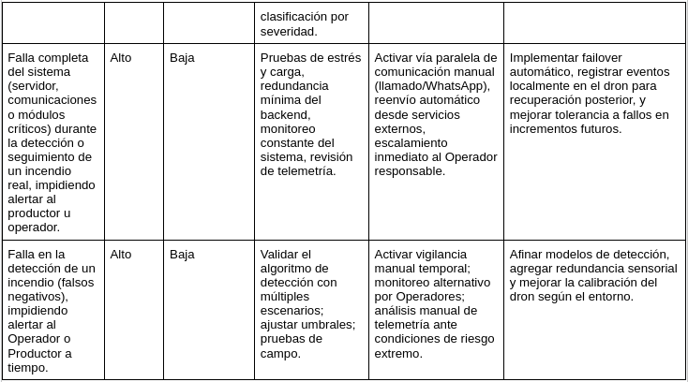
Riesgos

Slide 10
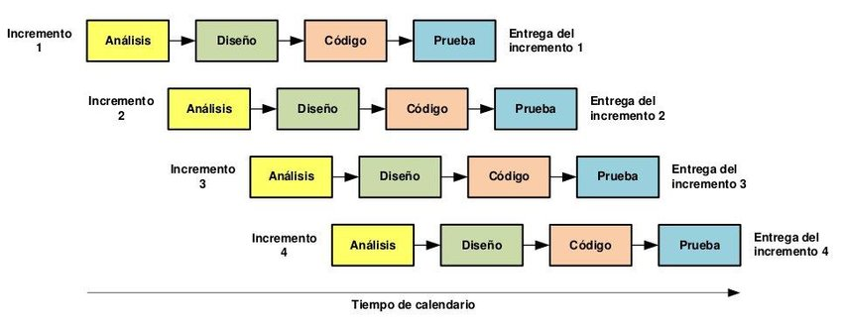
Metodología Incremental

Slide 11
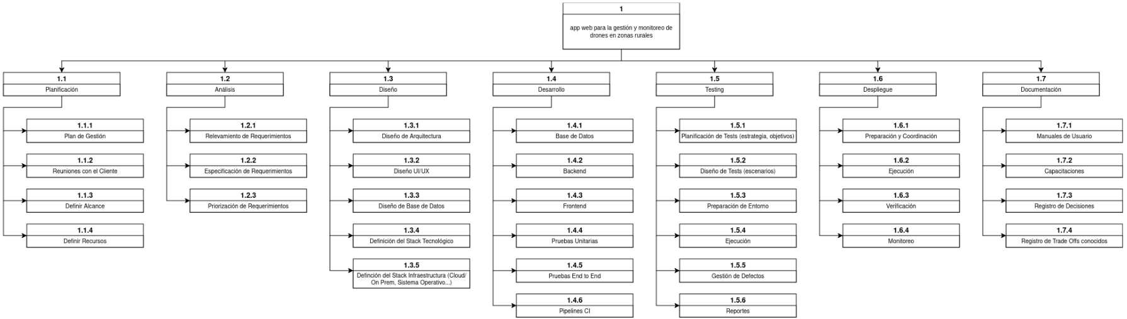
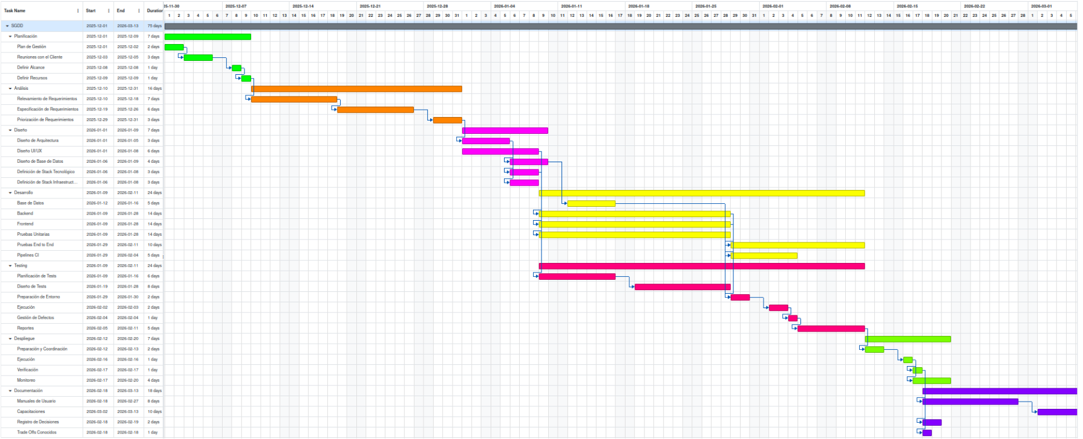
Planificación

Slide 12
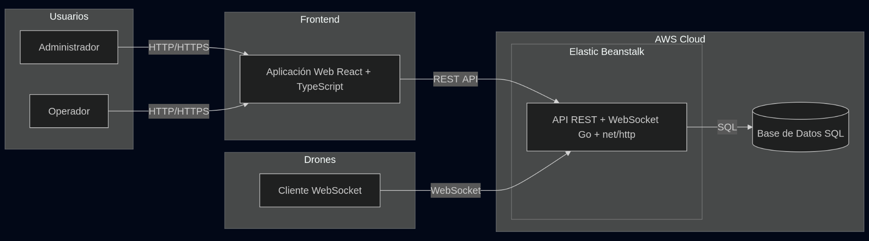





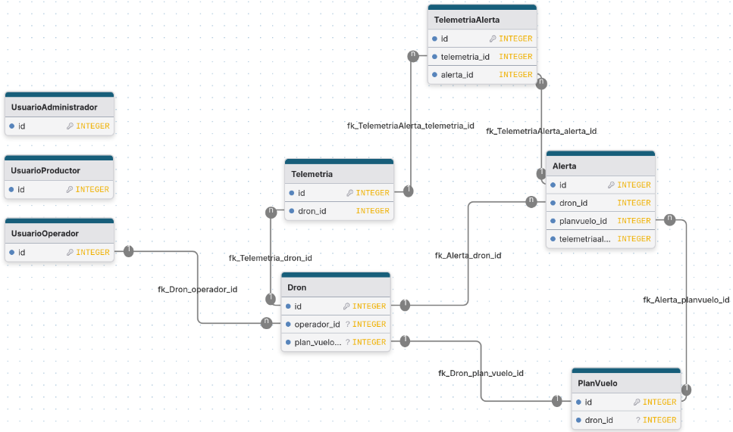
Solución Propuesta

